Slide 1
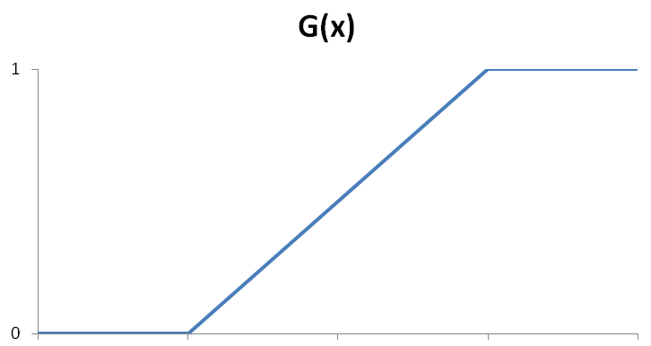

Slide 2
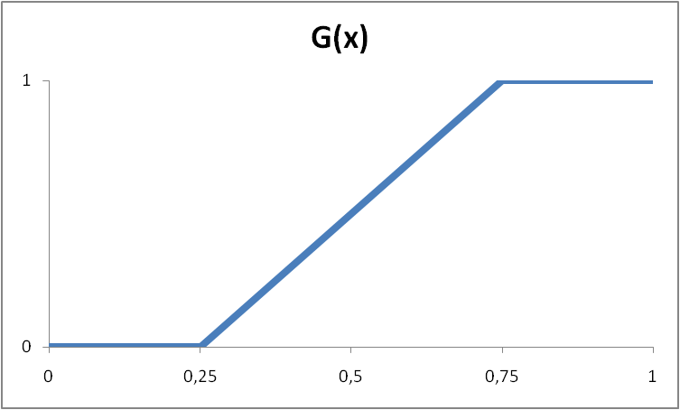
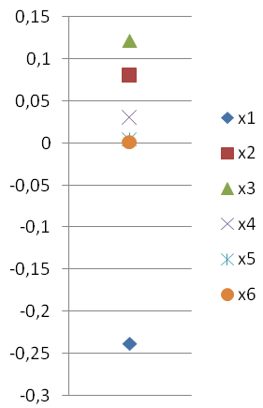
G(x)
1
w₁
0
q
p

Slide 3
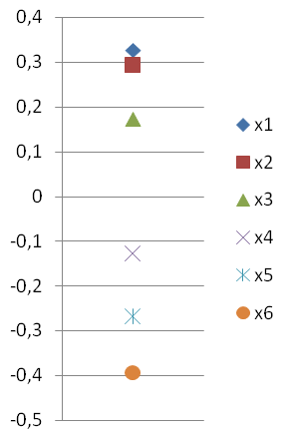
w₁
w₂
Notes:
W1 esquerda
W2 direita

Slide 4
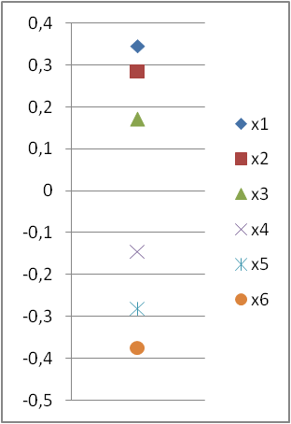
w₂
w₃

Slide 5
 | Priority_{w1} | Priority_{w2} | Priority_{w3}
x1 | -0,2384 | 0,3267 | 0,3451
x2 | 0,0803 | 0,2915 | 0,2855
x3 | 0,1219 | 0,1731 | 0,1703
x4 | 0,0298 | -0,1288 | -0,1452
x5 | 0,0047 | -0,269 | -0,2809
x6 | 0,0016 | -0,3933 | -0,3749

Slide 6
 | w1 | w2 | w3
TotalPA | 0,2 | 0,6 | 0,2
Distância | 0,6 | 0,2 | 0,2
Banda | 0,2 | 0,2 | 0,6
Clientes não atendidos | 0 | 0 | 0

Slide 7
 | f1 | f2
x1 | 14 | 38,95
x2 | 15 | 37,35
x3 | 16 | 36,89
x4 | 18 | 36,60
x5 | 19 | 36,39
x6 | 20 | 36,15

